Slide 1
PERANCANGAN DAN IMPLEMENTASI MASTER DATA MODUL PENELITIAN PADA SISTEM INFORMASI LPPM
2072009 – Juan Sterling Martua

Slide 2
PENDAHULUAN

Slide 3
Latar Belakang
Penulis mengikuti magang MBKM di I2C Studio
LPPM Maranatha membutuhkan sistem informasi untuk membantu pengelolaan penelitian, pengabdian masyarakat, pembuatan buku, dan pengajuan insentif karya ilmiah
Penulis membuat master data pengelolaan penelitian pada SIPPM

Slide 4
Rumusan Masalah
Bagaimana mempelajari penggunaan bahasa pemrograman PHP dan framework Laravel serta komponen pendukung lainnya?
Bagaimana mengetahui kemampuan dalam menguasai penggunaan bahasa pemrograman PHP dan framework Laravel serta komponen pendukung lainnya?
Bagaimana menerapkan penggunaan bahasa pemrograman PHP dan framework Laravel?

Slide 5
Tujuan Pembahasan
Membuat projek sederhana menggunakan bahasa pemrograman PHP dan framework Laravel serta komponen pendukung lainnya.
Mengikuti tes untuk mengetahui kemampuan dalam menguasai penggunaan bahasa pemrograman PHP dan framework Laravel serta komponen pendukung lainnya.
Membuat master data untuk pengelolaan penelitian, berupa migrasi dan model modul penelitian dan CRD Prasyarat Program Penelitian

Slide 6
Perusahaan

Slide 7

I2C Studio
I2C Studio (Innovative, Intelligent, & Creative Studio) adalah perusahaan yang bergerak di bidang IT. Perusahaan ini berfokus pada pembuatan dan pengembangan software yang dapat menjadi solusi bagi customer. Berlokasi di Universitas Kristen Maranatha lantai 8 Gedung GWM

Slide 8
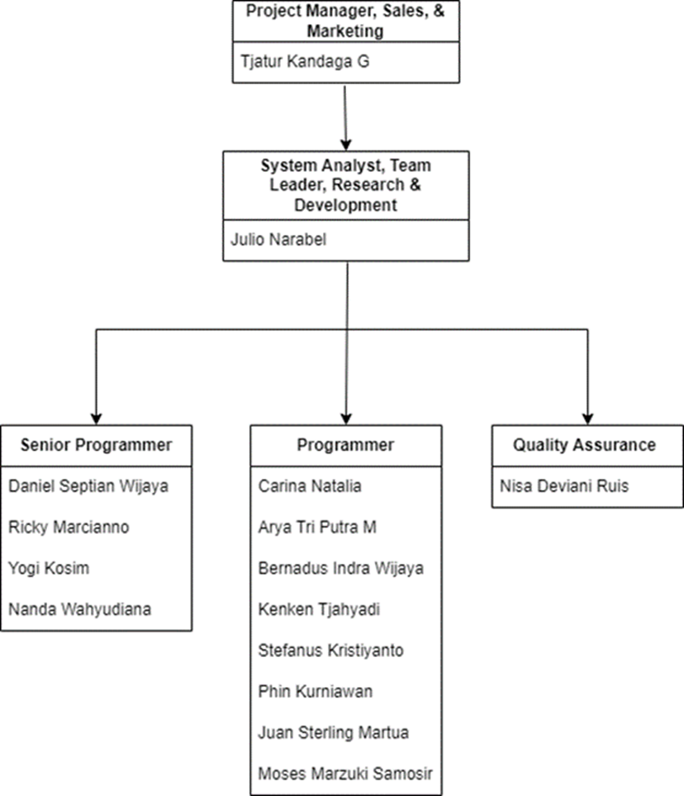
Struktur Organisasi

Slide 9









Software dan Komponen
PHP
Laravel
PostgreSQL
HTML
Visual Studio Code
Github Desktop
Bootstrap
JavaScript
jQuery
Notes:
tes

Slide 10
Software dan Komponen
01
02
03
04
05
06
CoreUI
CDN
Select2
Laravel Collective
SWAL
DataTables

Slide 11
HASIL PEKERJAAN

Slide 12
Projek Sederhana
Modul Mahasiswa
Modul Mata Kuliah
Modul Semester

Slide 13
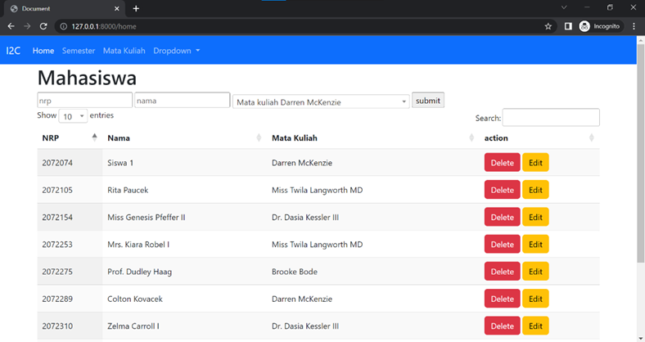
Modul Mahasiswa

Slide 14
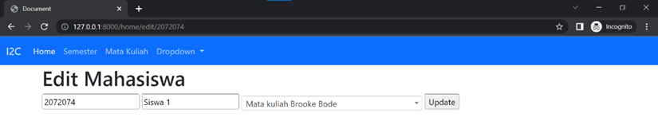
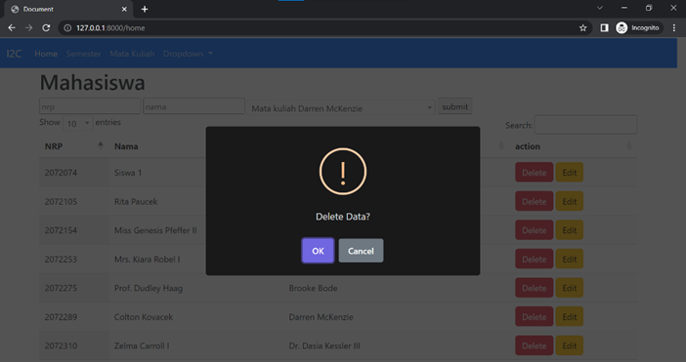
Modul Mahasiswa

Slide 15
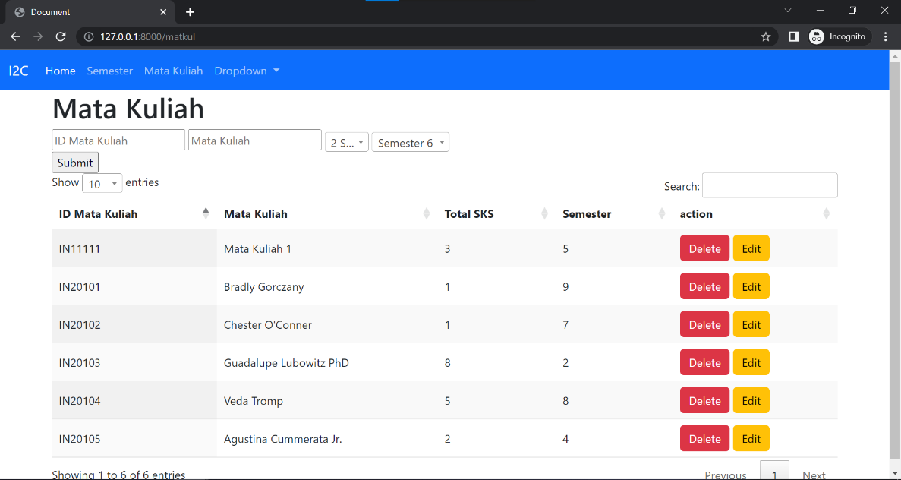
Modul Mata Kuliah

Slide 16
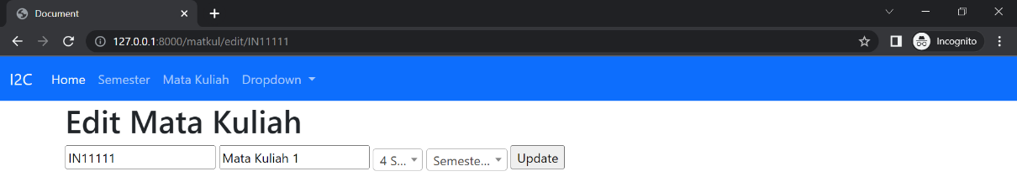
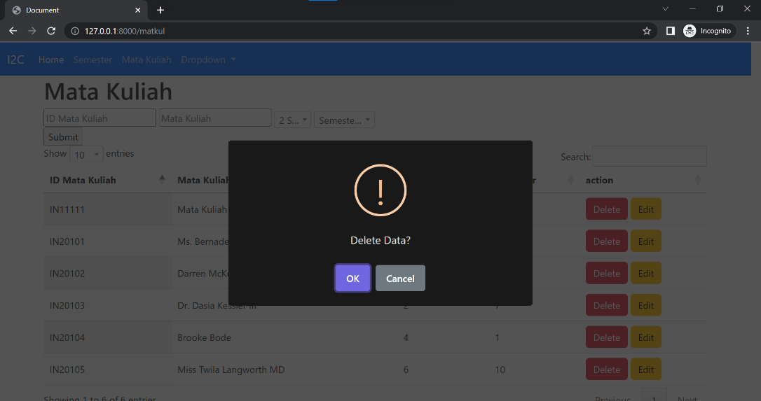
Modul Mata Kuliah

Slide 17
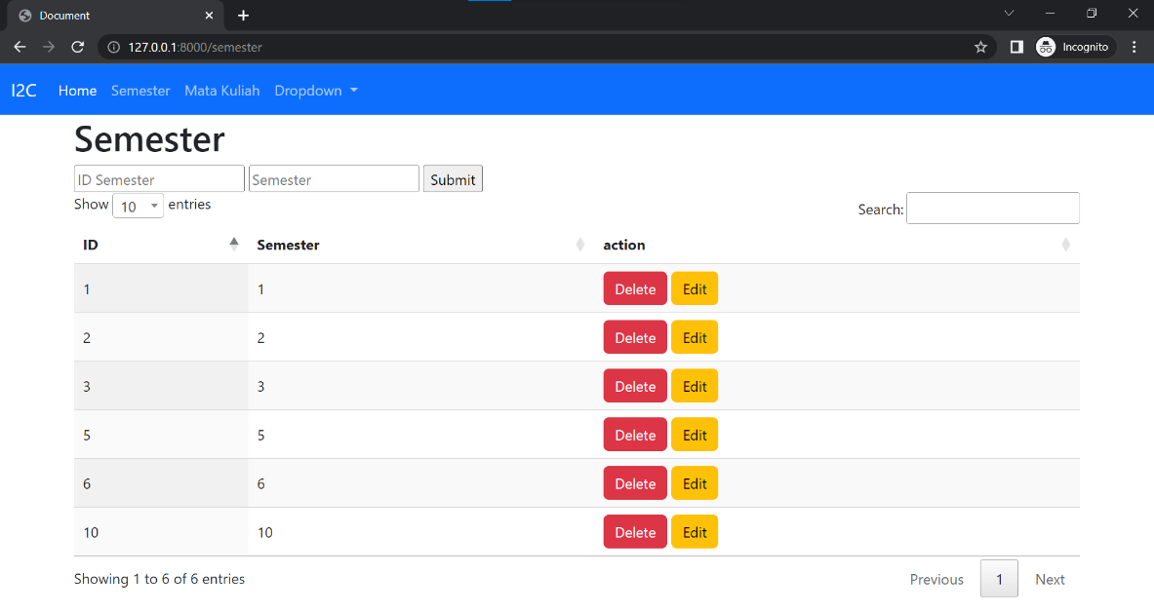
Modul Semester

Slide 18
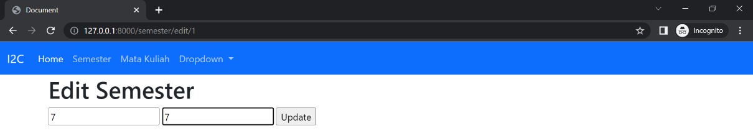
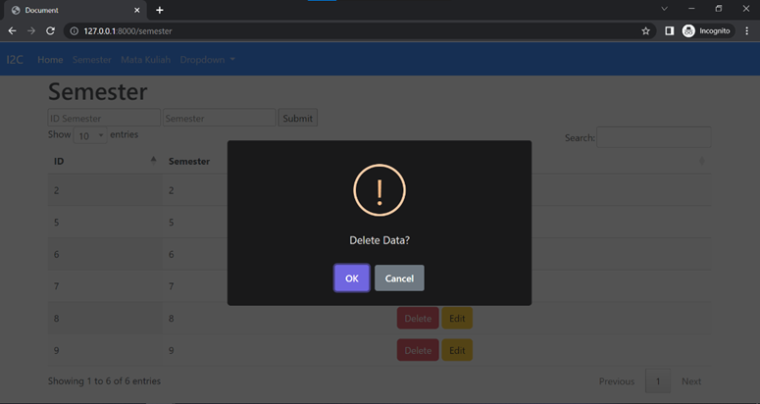
Modul Semester

Slide 19
Tes dengan Mini Projek
Migrasi dan Model
CRUD Theater
CRUD Film
CRUD Studio

Slide 20
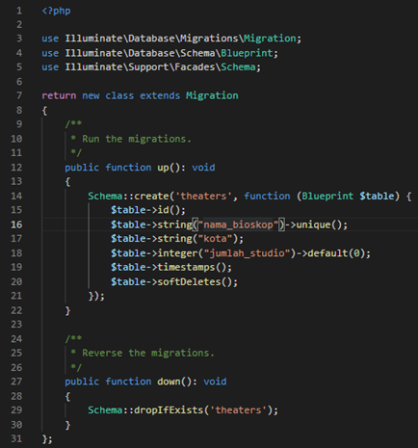
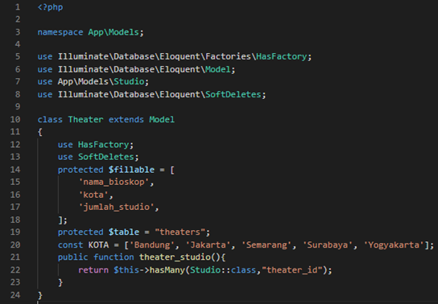
Migrasi dan Model tabel theaters
Model
Migrasi

Slide 21
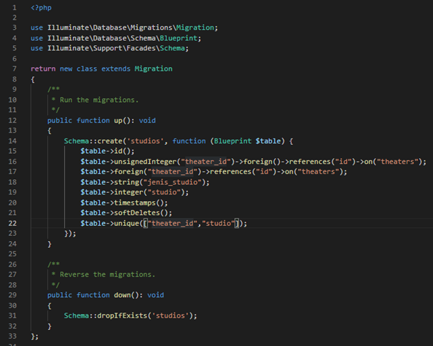
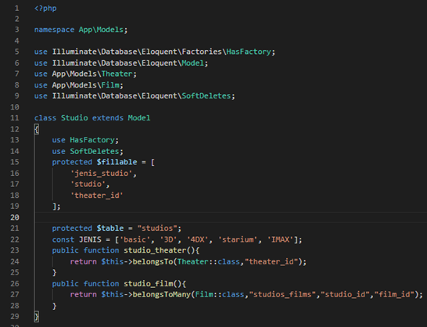
Migrasi dan Model tabel studios
Migrasi
Model

Slide 22
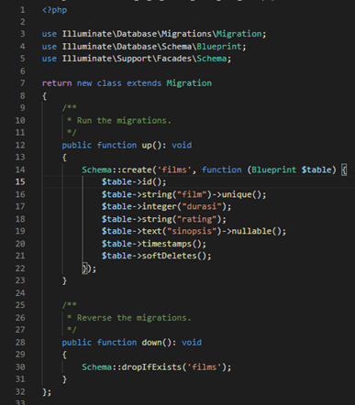
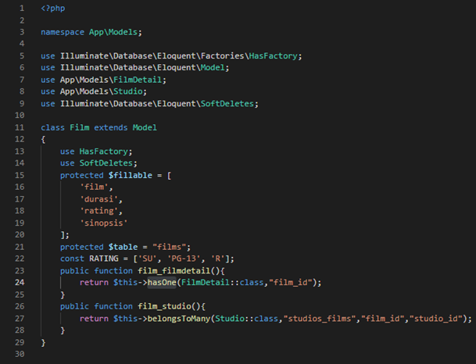
Migrasi dan Model tabel films
Model
Migrasi

Slide 23
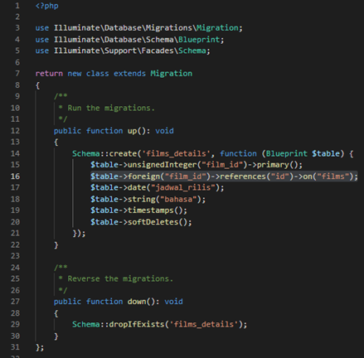
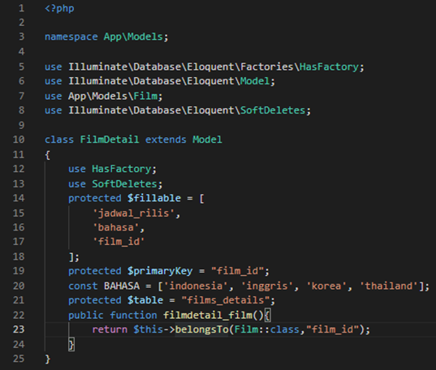
Migrasi dan Model tabel films_details
Migrasi
Model

Slide 24
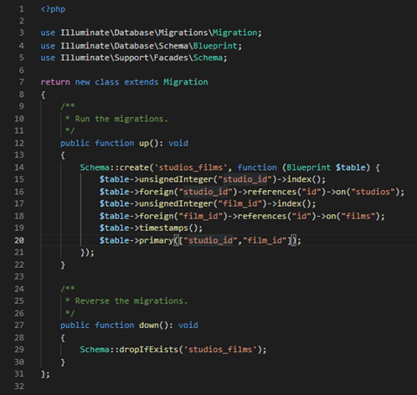
Migrasi dan Model tabel studios_films
Relasi di Model Studio
Relasi di Model Film
Migrasi

Slide 25
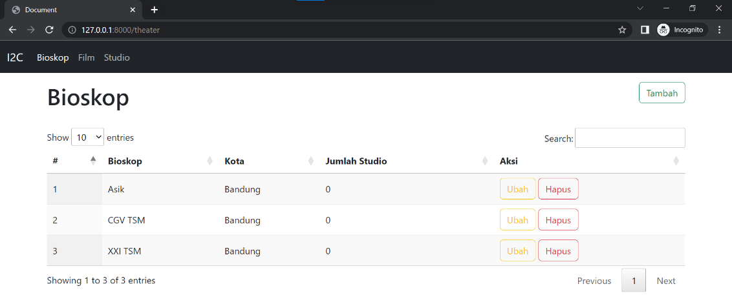
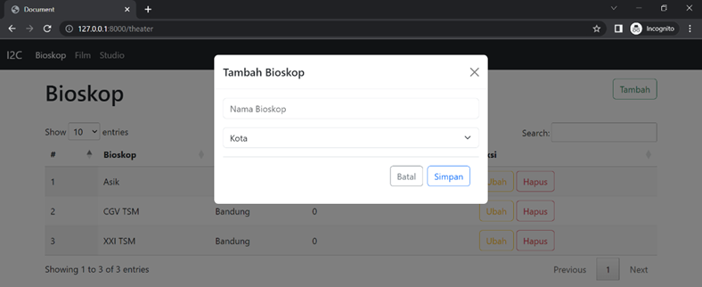

CRUD Theater
Tampilan Utama
Tampilan Modal
Menambah Theater

Slide 26
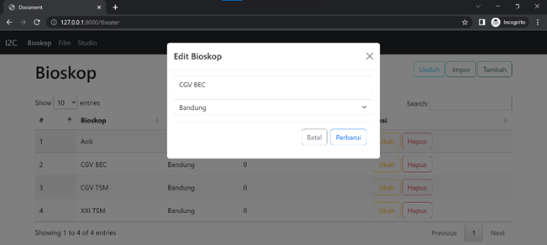
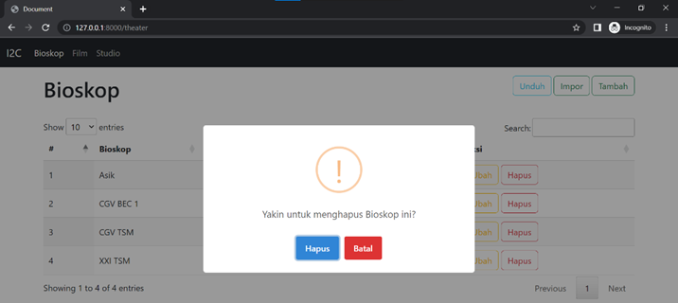
CRUD Theater
Tampilan Edit Theater
Tampilan SWAL
Menghapus Theater

Slide 27
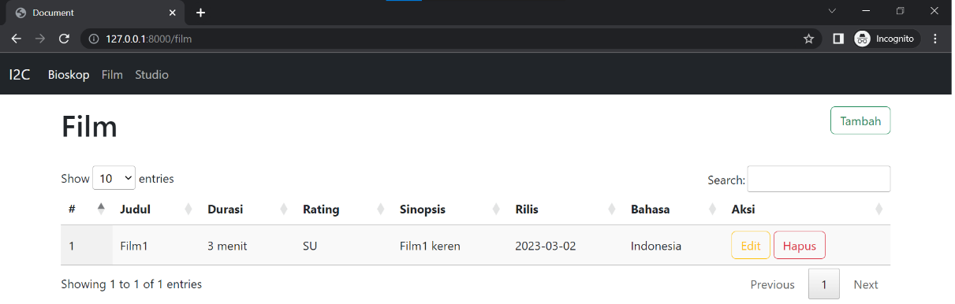
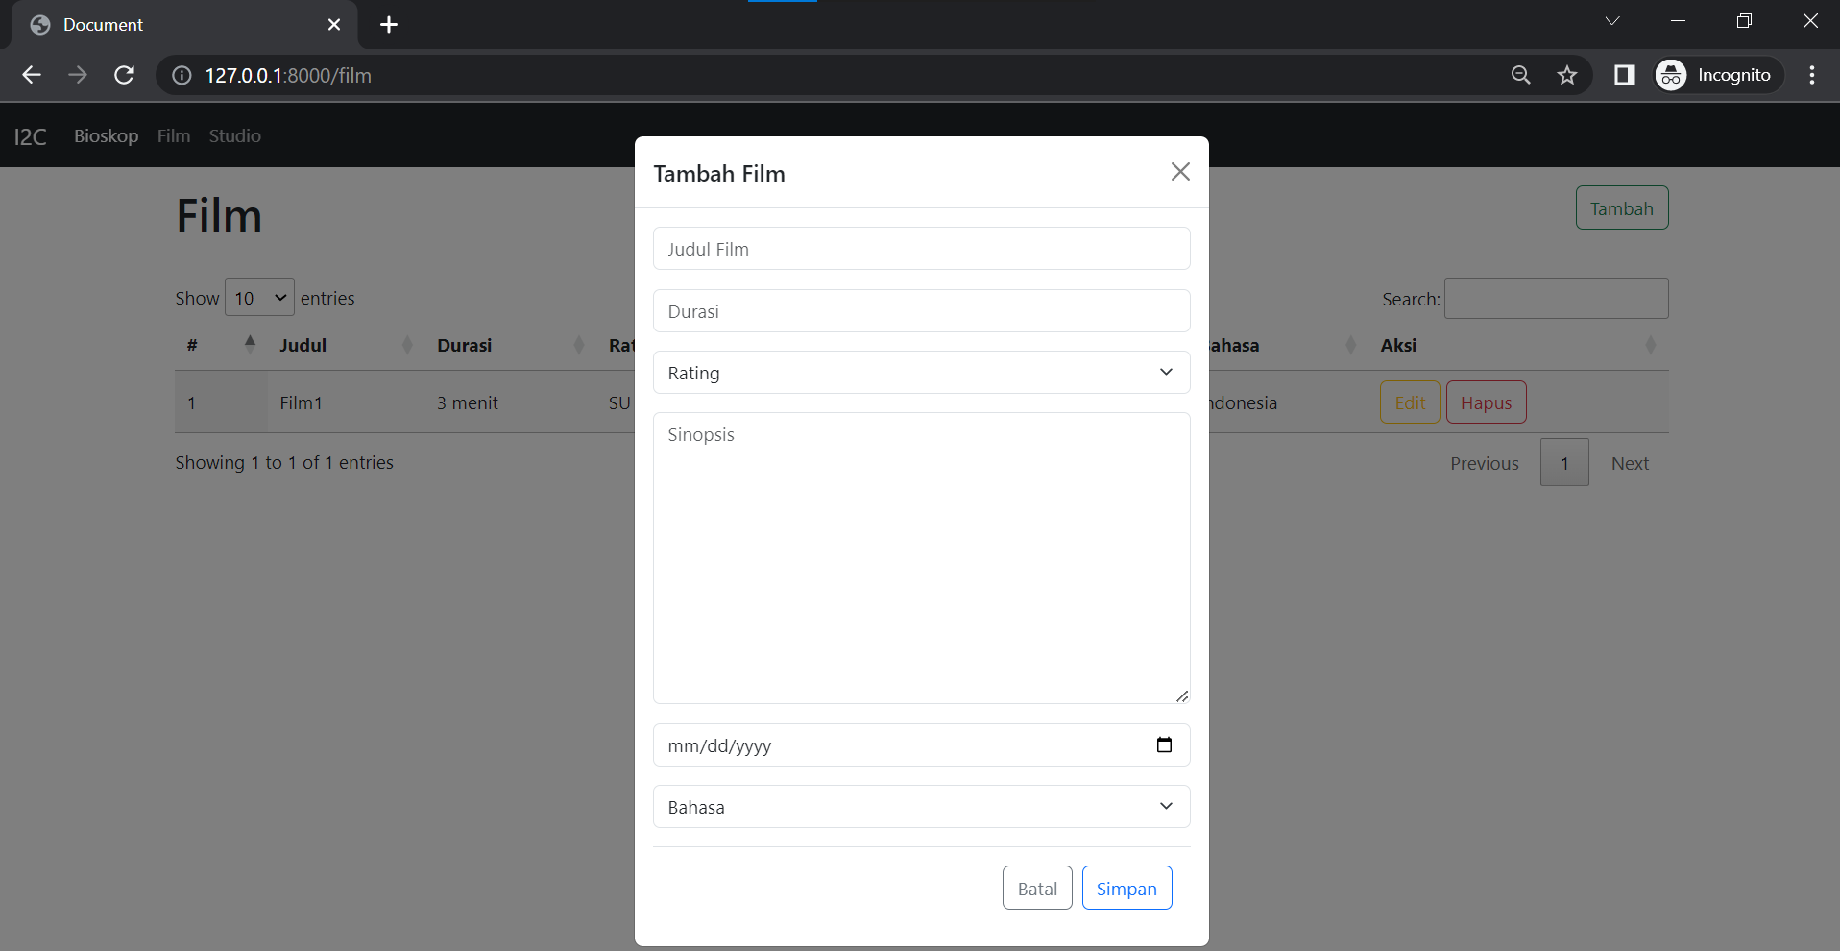
CRUD Film
Tampilan Utama
Tampilan Modal Menambah Film

Slide 28
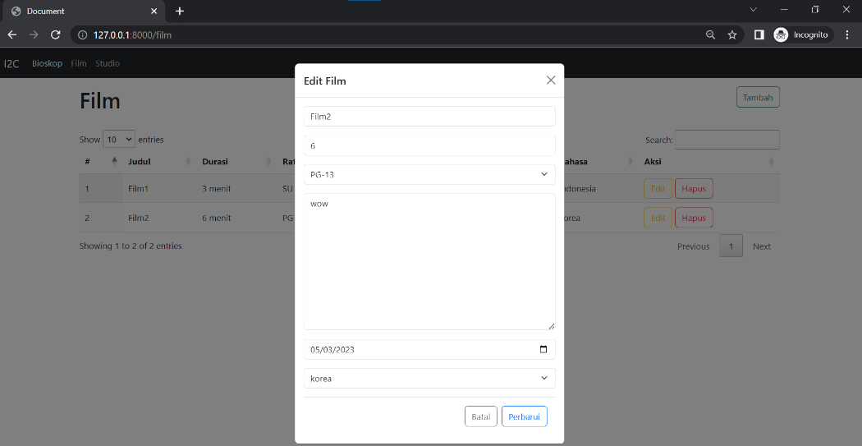
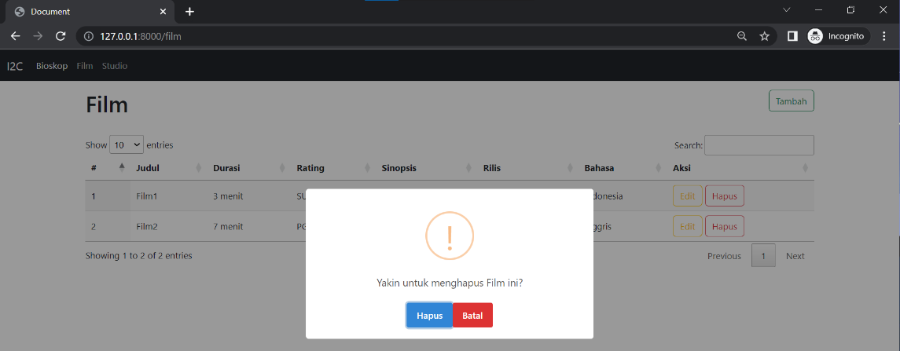
CRUD Film
Tampilan Modal Edit Film
Tampilan SWAL Menghapus Film

Slide 29
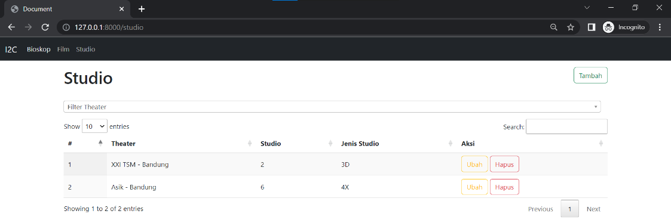
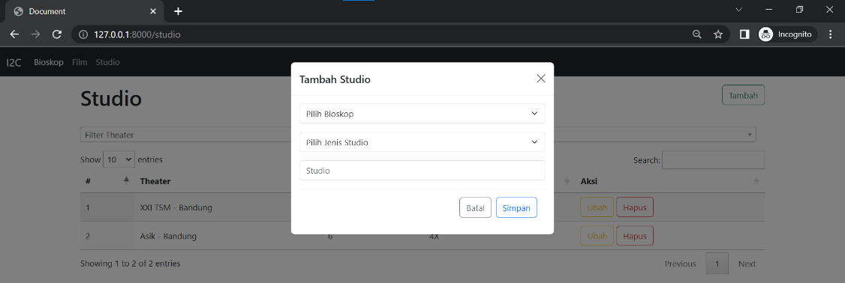
CRUD Studio
Tampilan Utama
Tampilan Modal Menambah Studio

Slide 30
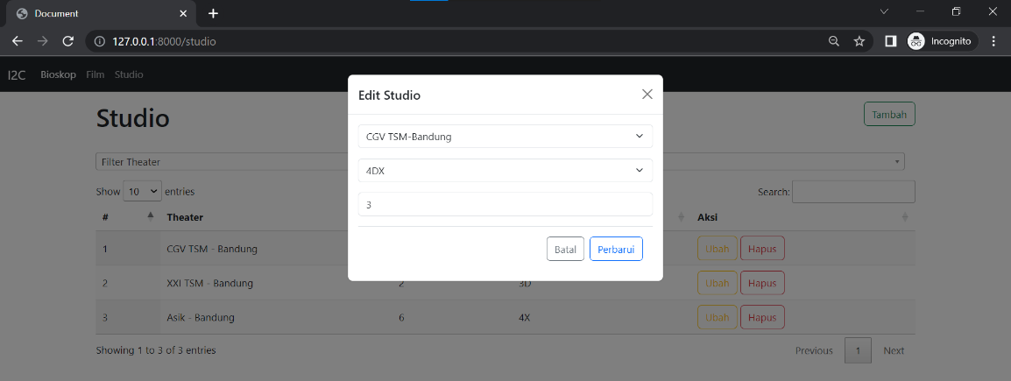
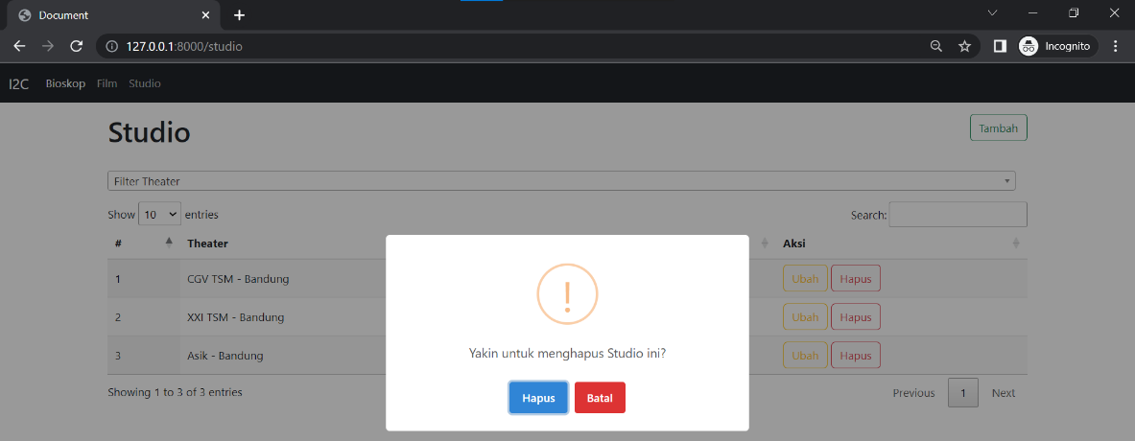
CRUD Studio
Tampilan Modal Edit Studio
Tampilan SWAL
Menghapus Studio

Slide 31
Migrasi dan Model Modul Penelitian SIPPM
Skema Penelitian
Prasyarat Dosen Penelitian
Prasyarat Detail Penelitian
Prasyarat Anggaran Penelitian
Prasyarat Program Penelitian
Prasyarat Luaran Penelitian

Slide 32
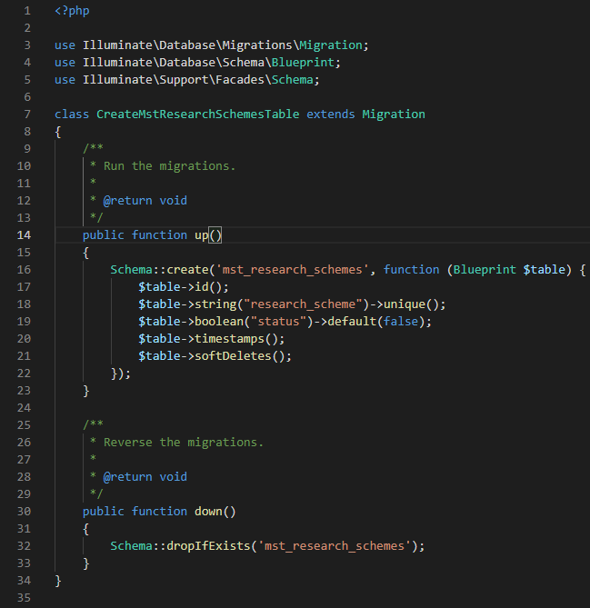
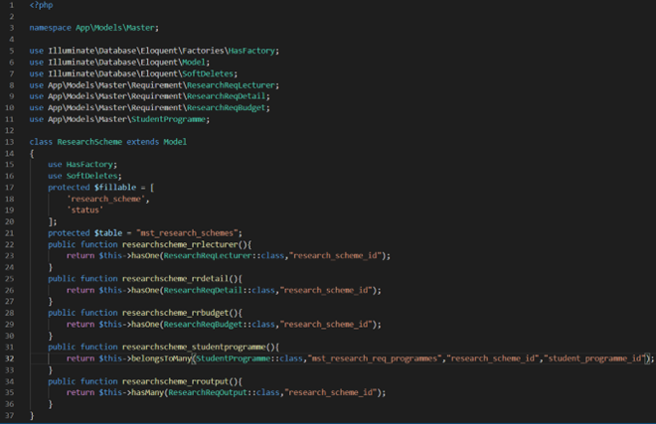
Skema Penelitian
Migrasi
Model

Slide 33
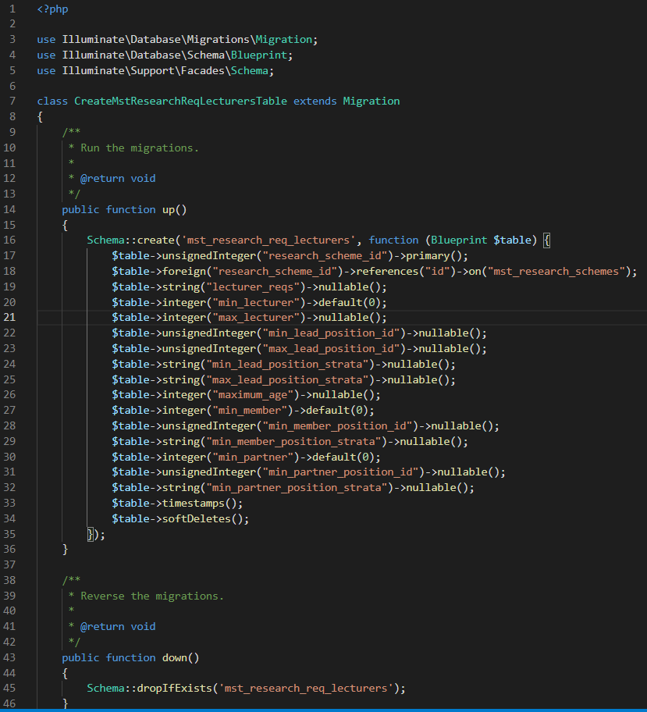
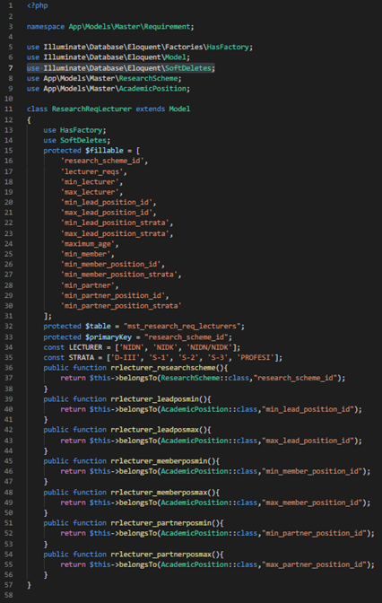
Prasyarat Dosen Penelitian
Migrasi
Model

Slide 34
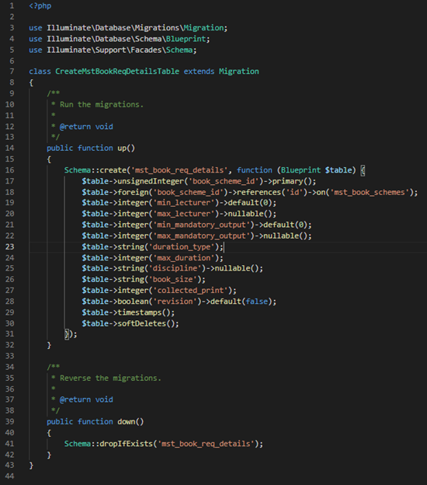
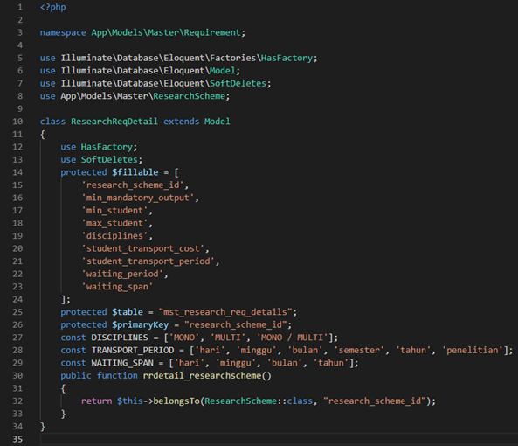
Prasyarat Detail Penelitian
Model
Migrasi

Slide 35
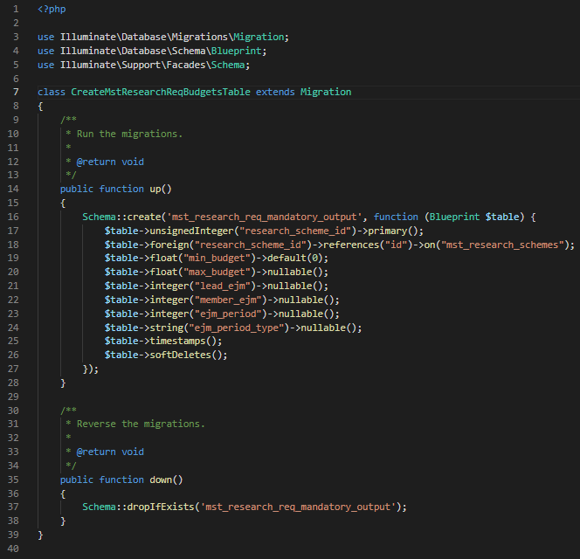
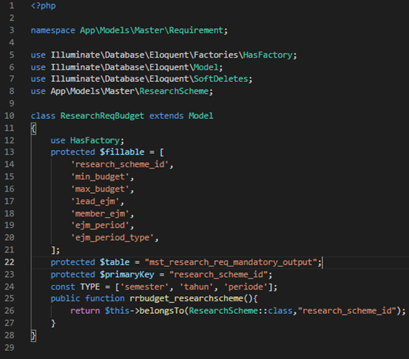
Prasyarat Anggaran Penelitian
Model
Migrasi

Slide 36
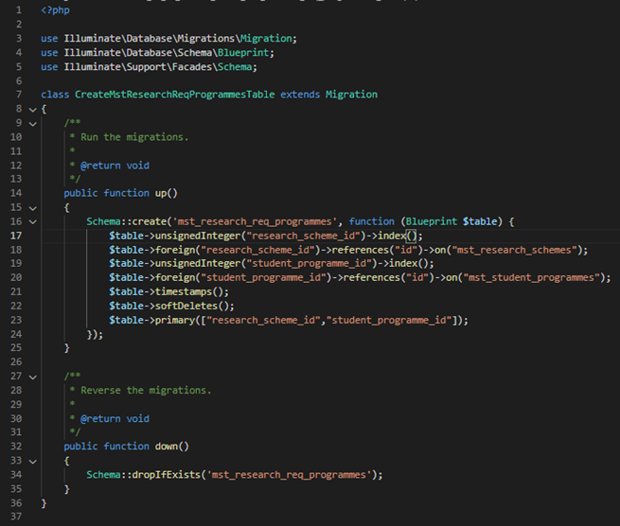
Prasyarat Program Penelitian
Relasi di Model Skema Penelitian
Relasi di Model Program Mahasiswa
Migrasi

Slide 37
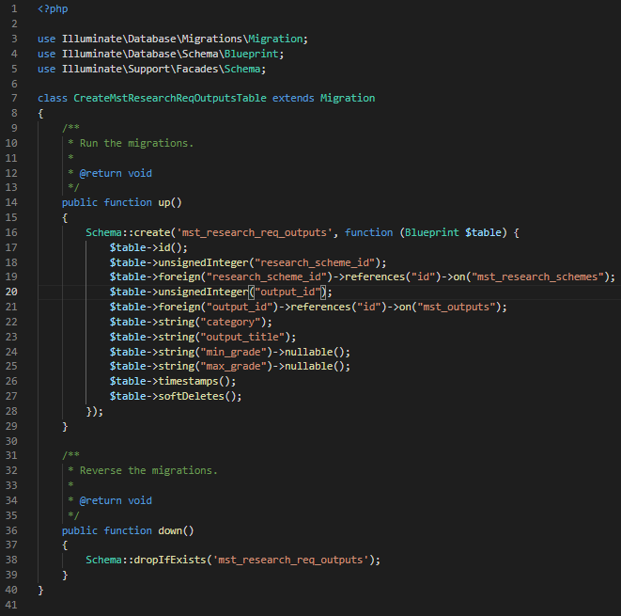
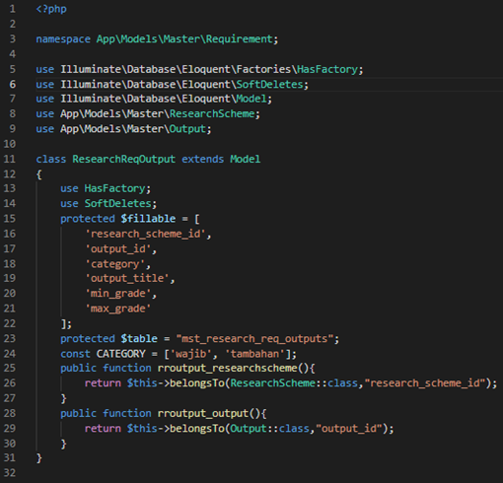
Prasyarat Luaran Penelitian
Migrasi
Model

Slide 38
Prasyarat Program Penelitian
Read
Create
Delete

Slide 39
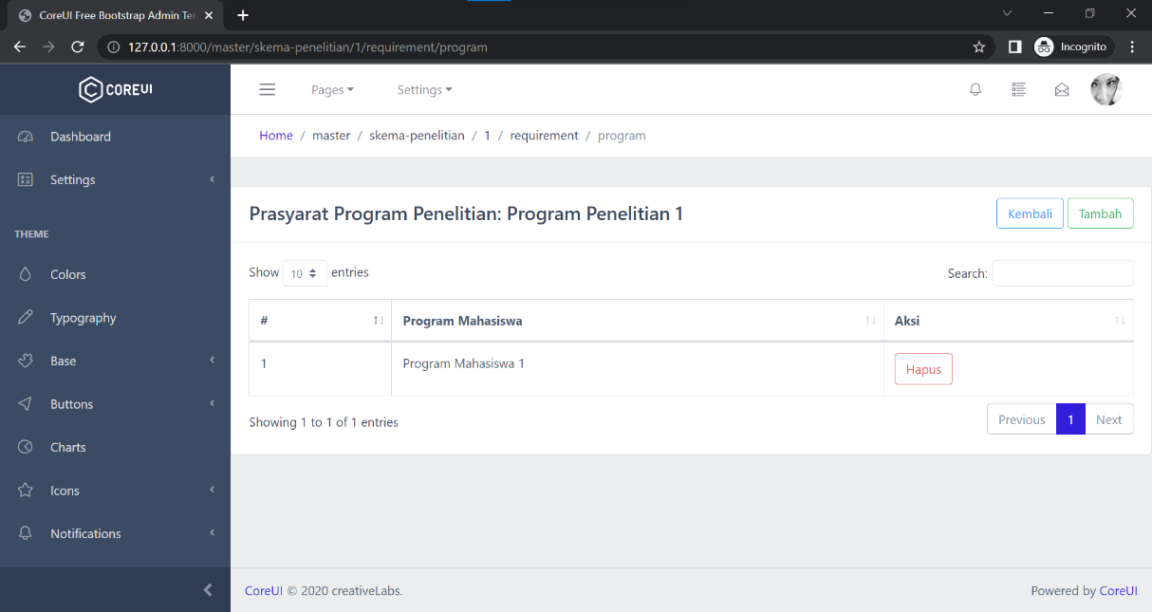
Read

Slide 40
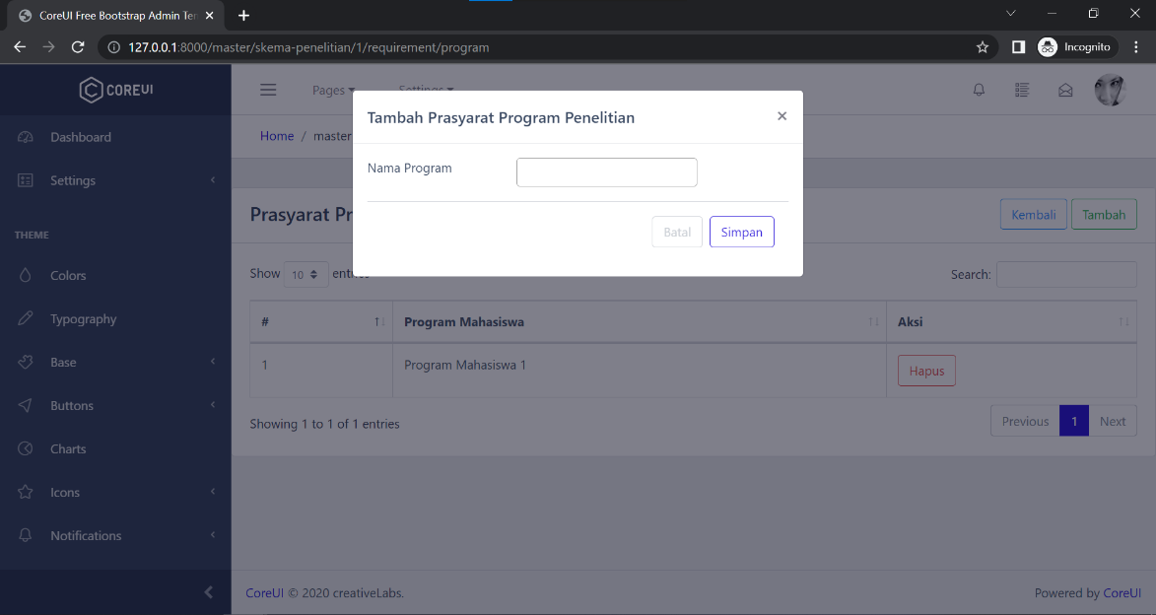
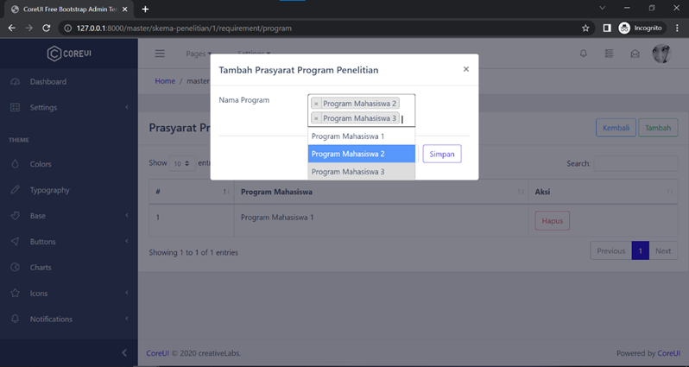
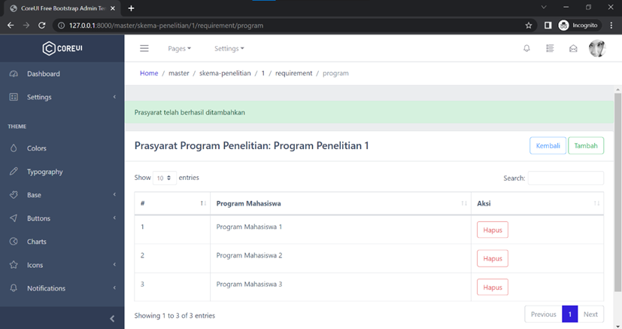
Create

Slide 41
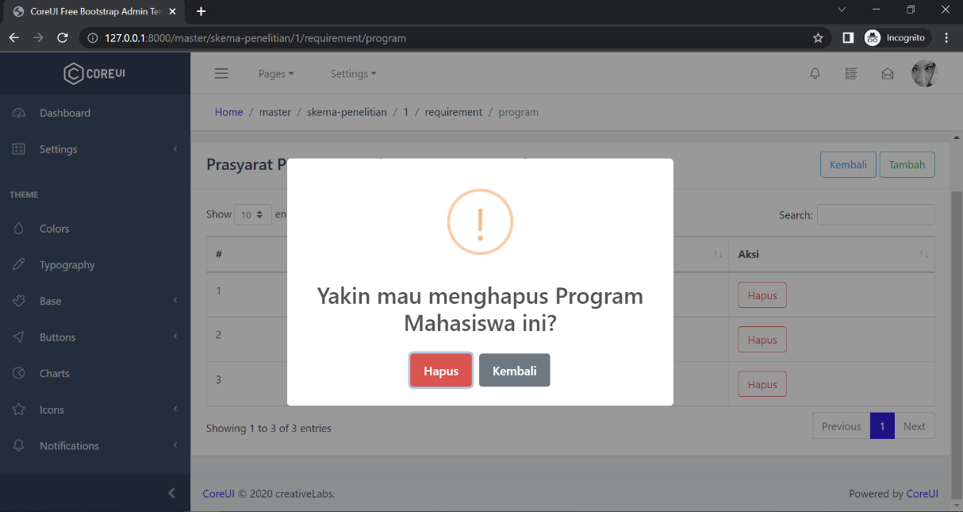
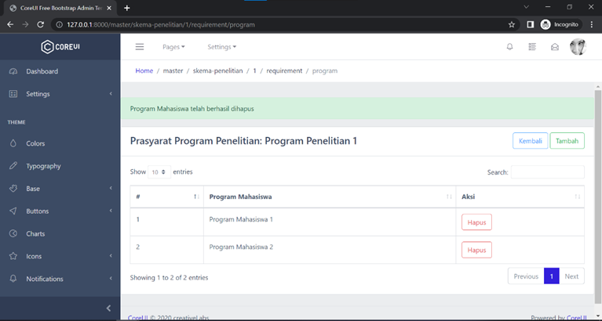
Delete

Slide 42
Pengujian Prasyarat Program Penelitian
Data Duplikat
Data Kosong

Slide 43
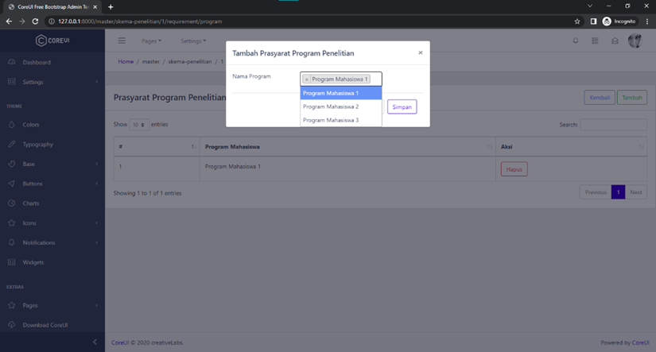
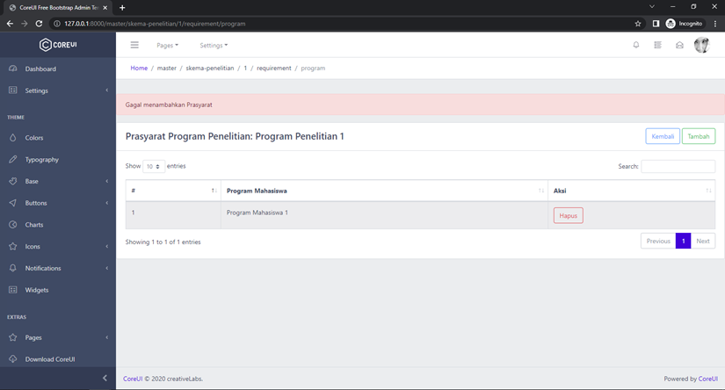
Data Duplikat

Slide 44


Data Kosong

Slide 45
SIMPULAN & SARAN

Slide 46
Simpulan
Meningkatkan pengetahuan, pemahaman, dan kemampuan penulis agar lebih siap pada saat mengerjakan proyek SIPPM.
Mengukur sejauh mana pengetahuan, pemahaman, dan kemampuan yang dimiliki oleh penulis dan mengetahui kesalahan yang terjadi agar pada saat mengerjakan proyek SIPPM dapat meminimalisir adanya kesalahan.
Menerapkan dan menuangkan pengetahuan, pemahaman, kemampuan, dan pengalaman yang sudah penulis lalui dan pelajari selama mengikuti kegiatan MBKM Magang di I2C Studio.

Slide 47
Saran
Saat melakukan review pada task yang telah dikerjakan, mohon untuk Senior Programmer melakukan review dengan lebih teliti lagi. Seringkali penulis masih menemukan error pada kode program yang telah di-review. Selain itu, pada saat Senior Programmer memberikan task kepada penulis, mohon agar task yang diberikan tidak ada kesalahan penulisan agar ke depannya tidak terjadi kesalahpahaman dan mempermudah pekerjaan. Penulis juga menyarankan agar hasil pekerjaan untuk master data modul penelitian dapat menjadi dasar pengelolaan penelitian oleh LPPM di kemudian hari.

Slide 48
Terima Kasih

